Slide 1
KHỞI ĐỘNG

Slide 2
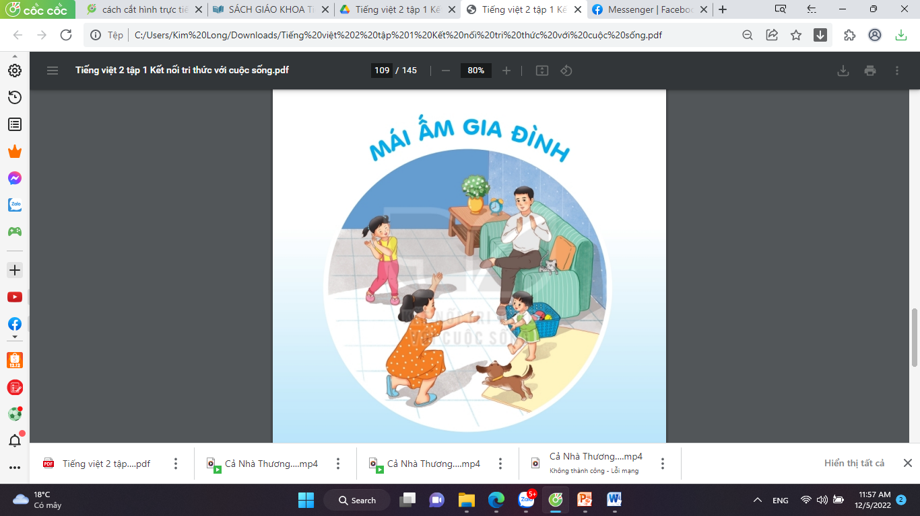

Slide 3


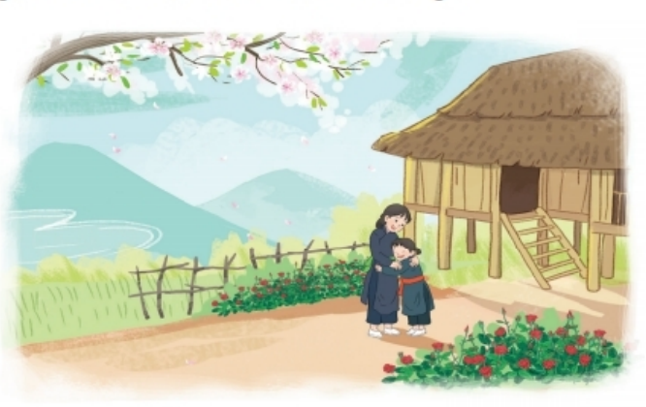
Bài
25
Sự tích hoa tỷ muội

Slide 4


Tiết 1 + 2

Slide 5

1. Nói về những việc anh chị thường làm cho em
Anh chị cùng chơi đồ hàng cùng với em
Anh chị đưa em đến lớp
Anh chị xúc cơm cho em ăn
Anh chị chăm em khi bị ốm

Slide 6
Sự tích hoa tỉ muội
Ngày xưa, có hai chị em Nết và Na mồ côi cha mẹ, sống trong ngôi nhà nhỏ bên sườn núi. Nết thương Na, cái gì cũng nhường em. Đêm đông, gió ù ù lùa vào nhà, Nết vòng tay ôm em:
- Em rét không?
Na ôm choàng lấy chị, cười rúc rích:
- Ấm quá!
Nết ôm em chặt hơn, thầm thì:
- Mẹ bảo chị em mình là hai bông hoa hồng, chị là bông to, em là bông nhỏ. Chị em mình mãi bên nhau nhé!
Na gật đầu. Hai chị em cứ thế ôm nhau ngủ.
Năm ấy, nước lũ dâng cao, nết cõng em chạy theo dân làng đến nơi an toàn. Hai bàn chân Nết rớm máu. Thấy vậy, Bụt thương lắm. Bụt liền phẩy chiếc quạt thần. Kì lạ thay, bàn chân Nết bỗng lành hẳn. Nơi bàn chân Nết đi qua mọc lên những khóm hoa đỏ thắm. Hoa kết thành chùm, bông hoa lớn che chở cho nụ hoa bé nhỏ. Chúng cũng đẹp như tình chị em của Nết và Na.
Dân làng đặt tên cho loài hoa ấy là hoa tỉ muội.
Đọc mẫu

Slide 7
Sự tích hoa tỉ muội
Ngày xưa, có hai chị em Nết và Na mồ côi cha mẹ, sống trong ngôi nhà nhỏ bên sườn núi. Nết thương Na, cái gì cũng nhường em. Đêm đông, gió ù ù lùa vào nhà, Nết vòng tay ôm em:
- Em rét không?
Na ôm choàng lấy chị, cười rúc rích:
- Ấm quá!
Nết ôm em chặt hơn, thầm thì:
- Mẹ bảo chị em mình là hai bông hoa hồng, chị là bông to, em là bông nhỏ. Chị em mình mãi bên nhau nhé!
Na gật đầu. Hai chị em cứ thế ôm nhau ngủ.
Năm ấy, nước lũ dâng cao, Nết cõng em chạy theo dân làng đến nơi an toàn. Hai bàn chân Nết rớm máu. Thấy vậy, Bụt thương lắm. Bụt liền phẩy chiếc quạt thần. Kì lạ thay, bàn chân Nết bỗng lành hẳn. Nơi bàn chân Nết đi qua mọc lên những khóm hoa đỏ thắm. Hoa kết thành chùm, bông hoa lớn che chở cho nụ hoa bé nhỏ. Chúng cũng đẹp như tình chị em của Nết và Na.
Dân làng đặt tên cho loài hoa ấy là hoa tỉ muội.
Đọc nối tiếp câu

Slide 8
Sự tích hoa tỉ muội
1.
Ngày xưa, có hai chị em Nết và Na mồ côi cha mẹ, sống trong ngôi nhà nhỏ bên sườn núi. Nết thương Na, cái gì cũng nhường em. Đêm đông, gió ù ù lùa vào nhà, Nết vòng tay ôm em:
- Em rét không?
Na ôm choàng lấy chị, cười rúc rích:
- Ấm quá!
Nết ôm em chặt hơn, thầm thì:
- Mẹ bảo chị em mình là hai bông hoa hồng, chị là bông to, em là bông nhỏ. Chị em mình mãi bên nhau nhé!
Na gật đầu. Hai chị em cứ thế ôm nhau ngủ.
Năm ấy, nước lũ dâng cao, nết cõng em chạy theo dân làng đến nơi an toàn. Hai bàn chân Nết rớm máu. Thấy vậy, Bụt thương lắm. Bụt liền phẩy chiếc quạt thần. Kì lạ thay, bàn chân Nết bỗng lành hẳn. Nơi bàn chân Nết đi qua mọc lên những khóm hoa đỏ thắm. Hoa kết thành chùm, bông hoa lớn che chở cho nụ hoa bé nhỏ. Chúng cũng đẹp như tình chị em của Nết và Na.
Dân làng đặt tên cho loài hoa ấy là hoa tỉ muội.
2.
Nối tiếp đoạn
3.

Slide 9

Luyện đọc câu dài
Ngày xưa, có hai chị em Nết và Na mồ côi cha mẹ, sống trong ngôi nhà nhỏ bên sườn núi.

Slide 10





Lũ
Hiện tượng ngập lụt, nước
chảy xiết có khả năng cuốn
trôi nhà cửa, cây cối.
GIẢI NGHĨA TỪ
Hoa tỉ muội
Một loại hoa hồng, mọc thành
chùm với rất nhiều nụ.
Thầm thì
Nói thầm với nhau, không để
người ngoài nghe thấy nói
chuyện

Slide 11
Sự tích hoa tỉ muội
Ngày xưa, có hai chị em Nết và Na mồ côi cha mẹ, sống trong ngôi nhà nhỏ bên sườn núi. Nết thương Na, cái gì cũng nhường em. Đêm đông, gió ù ù lùa vào nhà, Nết vòng tay ôm em:
- Em rét không?
Na ôm choàng lấy chị, cười rúc rích:
- Ấm quá!
Nết ôm em chặt hơn, thầm thì:
- Mẹ bảo chị em mình là hai bông hoa hồng, chị là bông to, em là bông nhỏ. Chị em mình mãi bên nhau nhé!
Na gật đầu. Hai chị em cứ thế ôm nhau ngủ.
Năm ấy, nước lũ dâng cao, nết cõng em chạy theo dân làng đến nơi an toàn. Hai bàn chân Nết rớm máu. Thấy vậy, Bụt thương lắm. Bụt liền phẩy chiếc quạt thần. Kì lạ thay, bàn chân Nết bỗng lành hẳn. Nơi bàn chân Nết đi qua mọc lên những khóm hoa đỏ thắm. Hoa kết thành chùm, bông hoa lớn che chở cho nụ hoa bé nhỏ. Chúng cũng đẹp như tình chị em của Nết và Na.
Dân làng đặt tên cho loài hoa ấy là hoa tỉ muội.
Đọc theo nhóm
Đọc toàn bài

Slide 12

Trả lời câu hỏi

Slide 13
Sự tích hoa tỉ muội
Sự tích hoa tỉ muội
Ngày xưa, có hai chị em Nết và Na mồ côi cha mẹ, sống trong ngôi nhà nhỏ bên sườn núi. Nết thương Na, cái gì cũng nhường em. Đêm đông, gió ù ù lùa vào nhà, Nết vòng tay ôm em:
- Em rét không?
Na ôm choàng lấy chị, cười rúc rích:
- Ấm quá!
Nết ôm em chặt hơn, thầm thì:
- Mẹ bảo chị em mình là hai bông hoa hồng, chị là bông to, em là bông nhỏ. Chị em mình mãi bên nhau nhé!
Na gật đầu. Hai chị em cứ thế ôm nhau ngủ.
Năm ấy, nước lũ dâng cao, Nết cõng em chạy theo dân làng đến nơi an toàn. Hai bàn chân Nết rớm máu. Thấy vậy, Bụt thương lắm. Bụt liền phẩy chiếc quạt thần. Kì lạ thay, bàn chân Nết bỗng lành hẳn. Nơi bàn chân Nết đi qua mọc lên những khóm hoa đỏ thắm. Hoa kết thành chùm, bông hoa lớn che chở cho nụ hoa bé nhỏ. Chúng cũng đẹp như tình chị em của Nết và Na.
Dân làng đặt tên cho loài hoa ấy là hoa tỉ muội.
Ngày xưa, có hai chị em Nết và Na mồ côi cha mẹ, sống trong ngôi nhà nhỏ bên sườn núi. Nết thương Na, cái gì cũng nhường em. Đêm đông, gió ù ù lùa vào nhà, Nết vòng tay ôm em:
- Em rét không?
Na ôm choàng lấy chị, cười rúc rích:
- Ấm quá!
Nết ôm em chặt hơn, thầm thì:
- Mẹ bảo chị em mình là hai bông hoa hồng, chị là bông to, em là bông nhỏ. Chị em mình mãi bên nhau nhé!
Na gật đầu. Hai chị em cứ thế ôm nhau ngủ.
Năm ấy, nước lũ dâng cao, Nết cõng em chạy theo dân làng đến nơi an toàn. Hai bàn chân Nết rớm máu. Thấy vậy, Bụt thương lắm. Bụt liền phẩy chiếc quạt thần. Kì lạ thay, bàn chân Nết bỗng lành hẳn. Nơi bàn chân Nết đi qua mọc lên những khóm hoa đỏ thắm. Hoa kết thành chùm, bông hoa lớn che chở cho nụ hoa bé nhỏ. Chúng cũng đẹp như tình chị em của Nết và Na.
Dân làng đặt tên cho loài hoa ấy là hoa tỉ muội.
1. Tìm những chi tiết cho thấy chị em Nết, Na sống bên nhau rất đầm ấm.
1. Tìm những chi tiết cho thấy chị em Nết, Na sống bên nhau rất đầm ấm.

Slide 14
Sự tích hoa tỉ muội
Sự tích hoa tỉ muội
Ngày xưa, có hai chị em Nết và Na mồ côi cha mẹ, sống trong ngôi nhà nhỏ bên sườn núi. Nết thương Na, cái gì cũng nhường em. Đêm đông, gió ù ù lùa vào nhà, Nết vòng tay ôm em:
- Em rét không?
Na ôm choàng lấy chị, cười rúc rích:
- Ấm quá!
Nết ôm em chặt hơn, thầm thì:
- Mẹ bảo chị em mình là hai bông hoa hồng, chị là bông to, em là bông nhỏ. Chị em mình mãi bên nhau nhé!
Na gật đầu. Hai chị em cứ thế ôm nhau ngủ.
Năm ấy, nước lũ dâng cao, Nết cõng em chạy theo dân làng đến nơi an toàn. Hai bàn chân Nết rớm máu. Thấy vậy, Bụt thương lắm. Bụt liền phẩy chiếc quạt thần. Kì lạ thay, bàn chân Nết bỗng lành hẳn. Nơi bàn chân Nết đi qua mọc lên những khóm hoa đỏ thắm. Hoa kết thành chùm, bông hoa lớn che chở cho nụ hoa bé nhỏ. Chúng cũng đẹp như tình chị em của Nết và Na.
Dân làng đặt tên cho loài hoa ấy là hoa tỉ muội.
Ngày xưa, có hai chị em Nết và Na mồ côi cha mẹ, sống trong ngôi nhà nhỏ bên sườn núi. Nết thương Na, cái gì cũng nhường em. Đêm đông, gió ù ù lùa vào nhà, Nết vòng tay ôm em:
- Em rét không?
Na ôm choàng lấy chị, cười rúc rích:
- Ấm quá!
Nết ôm em chặt hơn, thầm thì:
- Mẹ bảo chị em mình là hai bông hoa hồng, chị là bông to, em là bông nhỏ. Chị em mình mãi bên nhau nhé!
Na gật đầu. Hai chị em cứ thế ôm nhau ngủ.
Năm ấy, nước lũ dâng cao, Nết cõng em chạy theo dân làng đến nơi an toàn. Hai bàn chân Nết rớm máu. Thấy vậy, Bụt thương lắm. Bụt liền phẩy chiếc quạt thần. Kì lạ thay, bàn chân Nết bỗng lành hẳn. Nơi bàn chân Nết đi qua mọc lên những khóm hoa đỏ thắm. Hoa kết thành chùm, bông hoa lớn che chở cho nụ hoa bé nhỏ. Chúng cũng đẹp như tình chị em của Nết và Na.
Dân làng đặt tên cho loài hoa ấy là hoa tỉ muội.
2. Nước lũ dâng cao, chị Nết đưa Na đến nơi an toàn bằng cách nào?
2. Nước lũ dâng cao, chị Nết đưa Na đến nơi an toàn bằng cách nào?

Slide 15
Sự tích hoa tỉ muội
Sự tích hoa tỉ muội
3. Nói về điều kỳ lạ xảy ra khi Nết cõng em chạy lũ.
Ngày xưa, có hai chị em Nết và Na mồ côi cha mẹ, sống trong ngôi nhà nhỏ bên sườn núi. Nết thương Na, cái gì cũng nhường em. Đêm đông, gió ù ù lùa vào nhà, Nết vòng tay ôm em:
- Em rét không?
Na ôm choàng lấy chị, cười rúc rích:
- Ấm quá!
Nết ôm em chặt hơn, thầm thì:
- Mẹ bảo chị em mình là hai bông hoa hồng, chị là bông to, em là bông nhỏ. Chị em mình mãi bên nhau nhé!
Na gật đầu. Hai chị em cứ thế ôm nhau ngủ.
Năm ấy, nước lũ dâng cao, Nết cõng em chạy theo dân làng đến nơi an toàn. Hai bàn chân Nết rớm máu. Thấy vậy, Bụt thương lắm. Bụt liền phẩy chiếc quạt thần. Kì lạ thay, bàn chân Nết bỗng lành hẳn. Nơi bàn chân Nết đi qua mọc lên những khóm hoa đỏ thắm. Hoa kết thành chùm, bông hoa lớn che chở cho nụ hoa bé nhỏ. Chúng cũng đẹp như tình chị em của Nết và Na.
Dân làng đặt tên cho loài hoa ấy là hoa tỉ muội.
3. Nói về điều kỳ lạ xảy ra khi Nết cõng em chạy lũ.
Ngày xưa, có hai chị em Nết và Na mồ côi cha mẹ, sống trong ngôi nhà nhỏ bên sườn núi. Nết thương Na, cái gì cũng nhường em. Đêm đông, gió ù ù lùa vào nhà, Nết vòng tay ôm em:
- Em rét không?
Na ôm choàng lấy chị, cười rúc rích:
- Ấm quá!
Nết ôm em chặt hơn, thầm thì:
- Mẹ bảo chị em mình là hai bông hoa hồng, chị là bông to, em là bông nhỏ. Chị em mình mãi bên nhau nhé!
Na gật đầu. Hai chị em cứ thế ôm nhau ngủ.
Năm ấy, nước lũ dâng cao, Nết cõng em chạy theo dân làng đến nơi an toàn. Hai bàn chân Nết rớm máu. Thấy vậy, Bụt thương lắm. Bụt liền phẩy chiếc quạt thần. Kì lạ thay, bàn chân Nết bỗng lành hẳn. Nơi bàn chân Nết đi qua mọc lên những khóm hoa đỏ thắm. Hoa kết thành chùm, bông hoa lớn che chở cho nụ hoa bé nhỏ. Chúng cũng đẹp như tình chị em của Nết và Na.
Dân làng đặt tên cho loài hoa ấy là hoa tỉ muội.

Slide 16
Sự tích hoa tỉ muội
Sự tích hoa tỉ muội
Ngày xưa, có hai chị em Nết và Na mồ côi cha mẹ, sống trong ngôi nhà nhỏ bên sườn núi. Nết thương Na, cái gì cũng nhường em. Đêm đông, gió ù ù lùa vào nhà, Nết vòng tay ôm em:
- Em rét không?
Na ôm choàng lấy chị, cười rúc rích:
- Ấm quá!
Nết ôm em chặt hơn, thầm thì:
- Mẹ bảo chị em mình là hai bông hoa hồng, chị là bông to, em là bông nhỏ. Chị em mình mãi bên nhau nhé!
Na gật đầu. Hai chị em cứ thế ôm nhau ngủ.
Năm ấy, nước lũ dâng cao, nết cõng em chạy theo dân làng đến nơi an toàn. Hai bàn chân Nết rớm máu. Thấy vậy, Bụt thương lắm. Bụt liền phẩy chiếc quạt thần. Kì lạ thay, bàn chân Nết bỗng lành hẳn. Nơi bàn chân Nết đi qua mọc lên những khóm hoa đỏ thắm. Hoa kết thành chùm, bông hoa lớn che chở cho nụ hoa bé nhỏ. Chúng cũng đẹp như tình chị em của Nết và Na.
Dân làng đặt tên cho loài hoa ấy là hoa tỉ muội.
Ngày xưa, có hai chị em Nết và Na mồ côi cha mẹ, sống trong ngôi nhà nhỏ bên sườn núi. Nết thương Na, cái gì cũng nhường em. Đêm đông, gió ù ù lùa vào nhà, Nết vòng tay ôm em:
- Em rét không?
Na ôm choàng lấy chị, cười rúc rích:
- Ấm quá!
Nết ôm em chặt hơn, thầm thì:
- Mẹ bảo chị em mình là hai bông hoa hồng, chị là bông to, em là bông nhỏ. Chị em mình mãi bên nhau nhé!
Na gật đầu. Hai chị em cứ thế ôm nhau ngủ.
Năm ấy, nước lũ dâng cao, nết cõng em chạy theo dân làng đến nơi an toàn. Hai bàn chân Nết rớm máu. Thấy vậy, Bụt thương lắm. Bụt liền phẩy chiếc quạt thần. Kì lạ thay, bàn chân Nết bỗng lành hẳn. Nơi bàn chân Nết đi qua mọc lên những khóm hoa đỏ thắm. Hoa kết thành chùm, bông hoa lớn che chở cho nụ hoa bé nhỏ. Chúng cũng đẹp như tình chị em của Nết và Na.
Dân làng đặt tên cho loài hoa ấy là hoa tỉ muội.
4. Theo em vì sao dân làm đặt tên loài hoa ấy là loài hoa tỉ muội?
4. Theo em vì sao dân làng đặt tên loài hoa ấy là loài hoa tỉ muội?

Slide 17
Sự tích hoa tỉ muội
Ngày xưa, có hai chị em Nết và Na mồ côi cha mẹ, sống trong ngôi nhà nhỏ bên sườn núi. Nết thương Na, cái gì cũng nhường em. Đêm đông, gió ù ù lùa vào nhà, Nết vòng tay ôm em:
- Em rét không?
Na ôm choàng lấy chị, cười rúc rích:
- Ấm quá!
Nết ôm em chặt hơn, thầm thì:
- Mẹ bảo chị em mình là hai bông hoa hồng, chị là bông to, em là bông nhỏ. Chị em mình mãi bên nhau nhé!
Na gật đầu. Hai chị em cứ thế ôm nhau ngủ.
Năm ấy, nước lũ dâng cao, nết cõng em chạy theo dân làng đến nơi an toàn. Hai bàn chân Nết rớm máu. Thấy vậy, Bụt thương lắm. Bụt liền phẩy chiếc quạt thần. Kì lạ thay, bàn chân Nết bỗng lành hẳn. Nơi bàn chân Nết đi qua mọc lên những khóm hoa đỏ thắm. Hoa kết thành chùm, bông hoa lớn che chở cho nụ hoa bé nhỏ. Chúng cũng đẹp như tình chị em của Nết và Na.
Dân làng đặt tên cho loài hoa ấy là hoa tỉ muội.
Đọc toàn bài

Slide 18
Luyện tập
theo
văn bản đọc

Slide 19

1. Xếp những từ dưới đây vào nhóm thích hợp?
a. Từ ngữ chỉ hoạt động
a. Từ ngữ chỉ đặc điểm

Slide 20


Trò chơi:
“Tiếp sức”

Slide 21
1. Xếp những từ dưới đây vào nhóm thích hợp?
a. Từ ngữ chỉ hoạt động
a. Từ ngữ chỉ đặc điểm

Slide 22
2. Đặt câu nói về việc chị Nết đã làm cho em Na.
Chị Nết ôm em thật chặt trong đêm đông giá rét.

Slide 23


CỦNG CỐ BÀI HỌC

